Slide 1

Участие ИРО в реализации регионального проекта
«Цифровая образовательная среда»
Ученый совет ГАУ ДПО ЯО ИРО, 20 декабря 2019 года
Смирнова А.Н., Редченкова Г.Д.

Slide 2

Цифровая образовательная среда ( ЦОС)
Цифровая образовательная среда – система отношений, возникающих при реализации образовательных программ с применением электронного обучения, ДОТ, с учетом функционирования электронной информационно-образовательной среды, включающей в себя электронные информационные ресурсы, электронные образовательные ресурсы, совокупность информационных и телекоммуникационных технологий, соответствующих технических средств, и обеспечивающих освоение обучающимися образовательных программ в полном объеме независимо от места нахождения обучающегося (Целевая модель цифровой образовательной среды, проект ЦОС)
Цифровая образовательная среда – это открытая совокупность информационных систем, предназначенных для обеспечения различных задач образовательного процесса. Слово «открытая» означает возможность и право использовать разные информационные системы в составе цифровой образовательной среды, заменять их или добавлять новые по собственному усмотрению. Это система условий и возможностей, подразумевающая наличие информационно-коммуникационной инфраструктуры и предоставляющая набор цифровых технологий и ресурсов (Концепция развития цифровой образовательной среды дополнительного профессионального образования на 2019-2021 гг. )
Региональный проект ЦОС

Slide 3
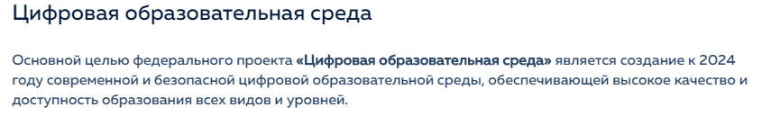
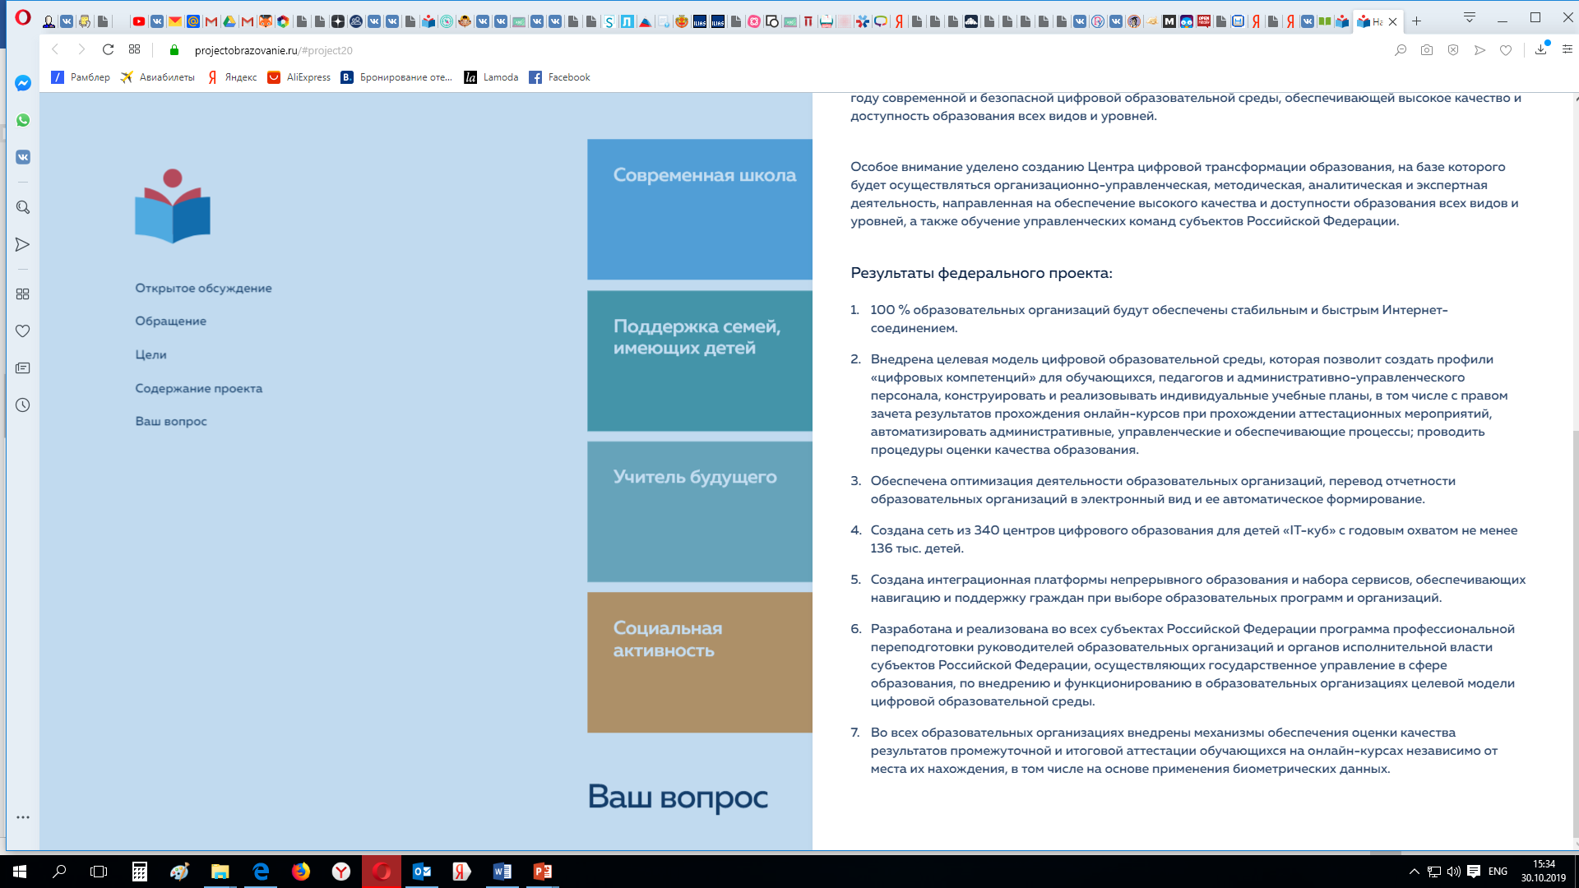
Региональный проект ЦОС

Slide 4
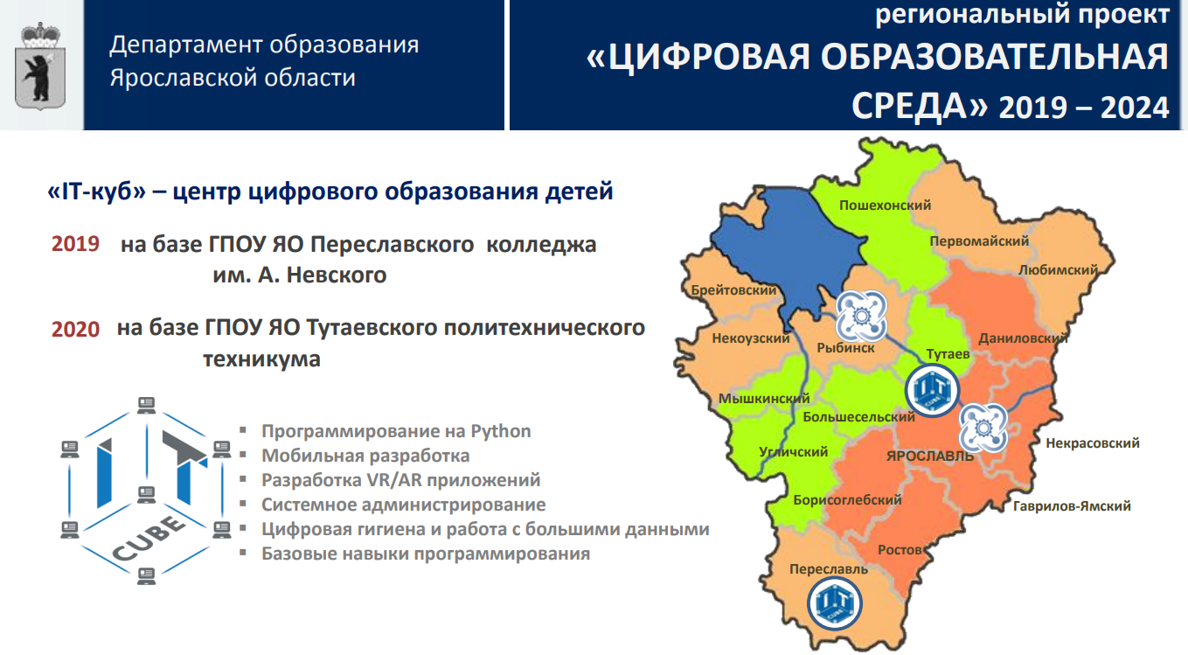
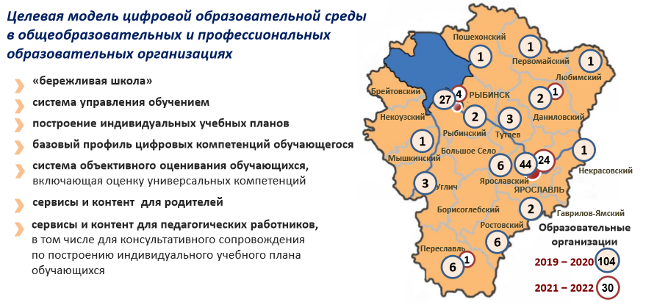
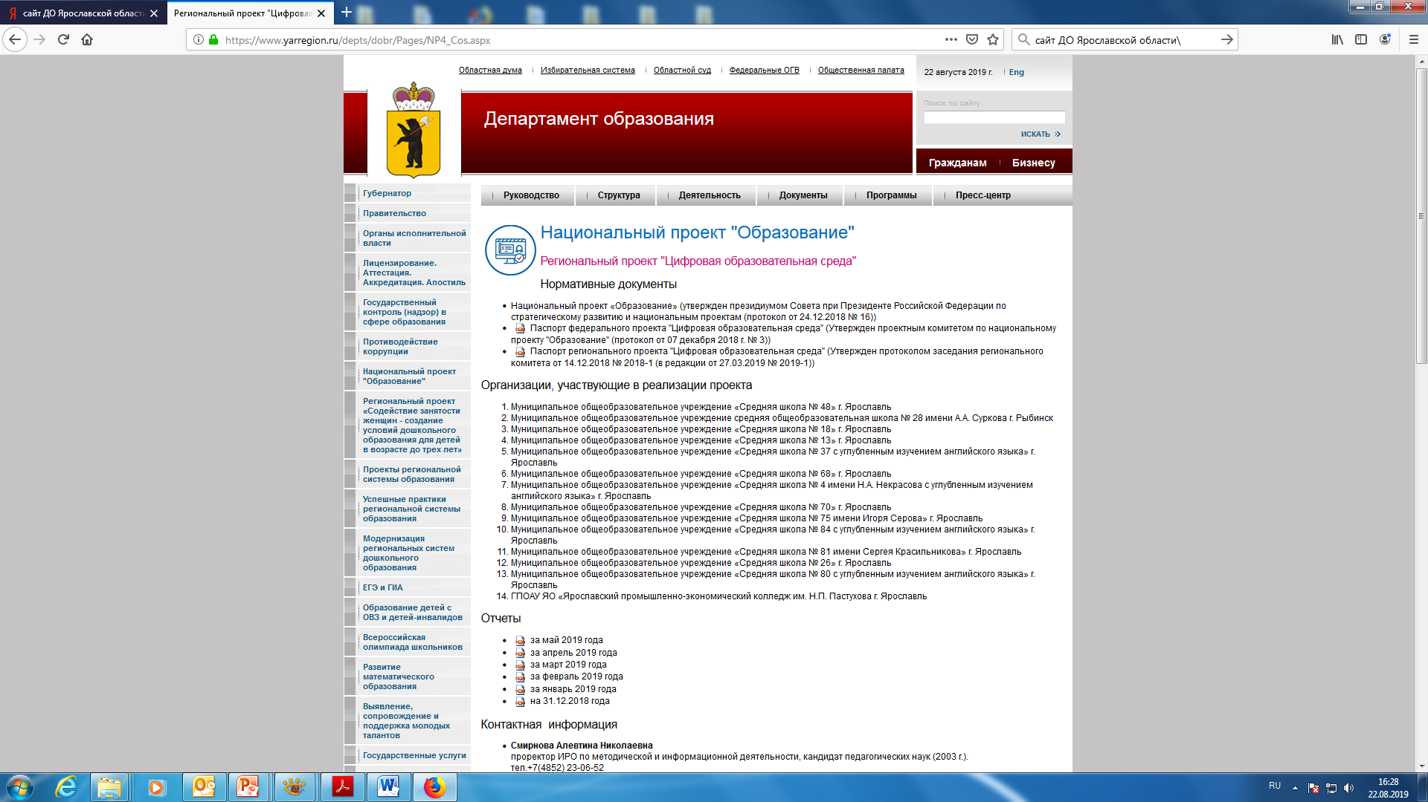
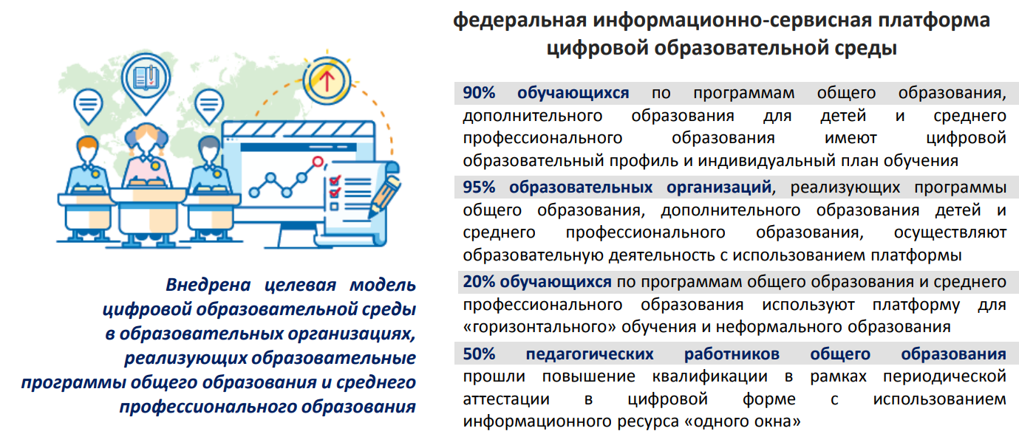
Региональный проект ЦОС
Из материалов Августовского совещания работников образования, август 2019

Slide 5
 | Школы |  | СПО
 | 2019 | 2020 | 2019 | 2020
Городской округ г. Ярославль | 12 | 28 | 1 | 3
Городской округ г. Рыбинск | 1 | 23 |  | 3
Городской округ г. Переславль-Залесский |  | 4
Гаврилов-Ямский муниципальный район |  | 2
Даниловский муниципальный район |  | 2
Любимский муниципальный район |  | 1
Мышкинский муниципальный район |  | 1
Некрасовский муниципальный район |  | 1
Первомайский муниципальный район |  | 1
Пошехонский муниципальный район |  | 1
Ростовский муниципальный район |  | 5 |  | 1
Рыбинский муниципальный район |  | 2
Тутаевский муниципальный район |  | 3
Угличский муниципальный район |  | 2 |  | 1
Ярославский муниципальный район |  | 6
Постановление Правительства Ярославской области от 26.10.2018 № 787-п «О реализации мероприятия по внедрению целевой модели цифровой образовательной среды в образовательных организациях Ярославской области» http://docs.cntd.ru/document/550244956
(определен перечень организаций – участников
внедрения целевой модели цифровой образовательной среды)
Региональный проект ЦОС

Slide 6
«Ключевые мероприятия» регионального проекта
«Цифровая образовательная среда» к 2024 году
Цель – создание условий для внедрения к 2024 году в Ярославской области современной и безопасной цифровой образовательной среды, обеспечивающей формирование ценности к саморазвитию и самообразованию у обучающихся образовательных организаций региона, путем обновления информационно-коммуникационной инфраструктуры, подготовки кадров, использования возможностей федеральной цифровой платформы
Паспорт регионального проекта «Цифровая образовательная среда» утвержден протоколом заседания регионального комитета от 14.12.2018 № 2018-2
(сайт ДО ЯО https://www.yarregion.ru/depts/dobr/Pages/NP4_Cos.aspx)
Обеспечение высокоскоростным и бесплатным Интернет-соединением образовательных организаций
Разработка и внедрение региональной целевой модели цифровой образовательной среды
Внедрение федеральной информационно-сервисной платформы цифровой образовательной среды
Обновление материально-технической базы образовательных организаций
Обновление информационного наполнения и функциональных возможностей официальных сайтов образовательных организаций
Повышение квалификации педагогических кадров по вопросам цифровизации образования, в том числе внедрения и использования инструментов электронного обучения
Внедрение современных цифровых технологий в образовательный процесс
Создание сети центров цифрового образования для детей «IT-куб»
Региональный проект ЦОС

Slide 7
Развитие материально-технической базы, информационно-технологической и коммуникационной инфраструктуры ОО
Развитие МТБ, информационно-технологической и коммуникационной инфраструктуры ОО направлено на внедрение Целевой модели ЦОС и заключается в:
обеспечении ОО высокоскоростным доступом к информационно-телекоммуникационной сети Интернет со скоростью не менее 100 Мб/с для городской местности и не менее 50 Мб/с для сельской местности;
оснащении ОО средствами вычислительной техники, программным обеспечением и презентационным оборудованием;
создании информационно-телекоммуникационной инфраструктуры ОО (структурированные кабельные системы, локальные вычислительные сети, системы контроля и учета доступа, видеонаблюдения на объектах образовательных организаций), направленной на осуществление образовательного процесса.
Региональный проект ЦОС
Каждое из этих направлений реализуется в Ярославской области департаментом образования и департаментом информатизации и связи
Для обеспечения подключения к Интернет заключен государственный контракт с компанией МТС
(с последующим предоставлением Интернет-трафика в 2020 и 2021 году)
Оснащение ОО осуществляется на основе конкурсных процедур – от Ярославской области сформированы 3 заявки, ставшие победителями конкурсного отбора субъектов РФ на обеспечение комплектами оборудования в 2019 году – 16 ОО, в 2020 году – 90 ОО, в 2022 году – 20 ОО
Произведена оценка состояния локальных сетей ОО

Slide 8
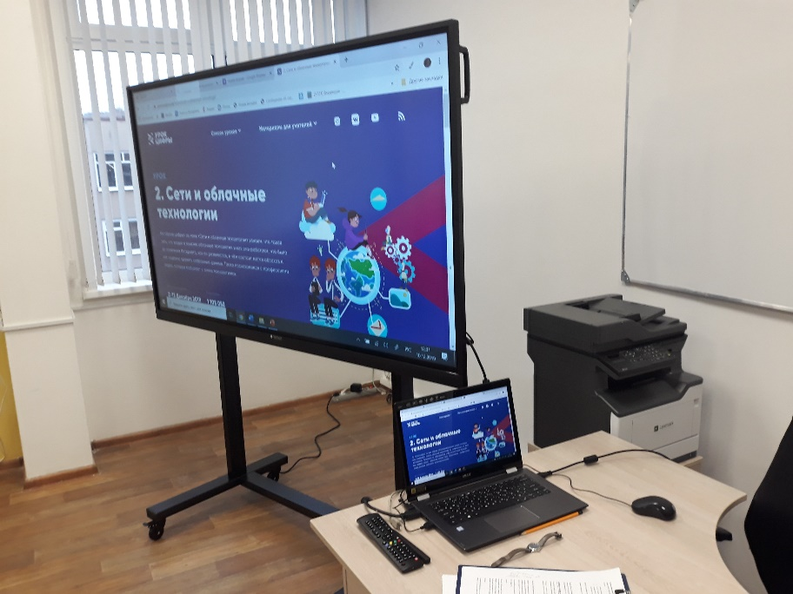
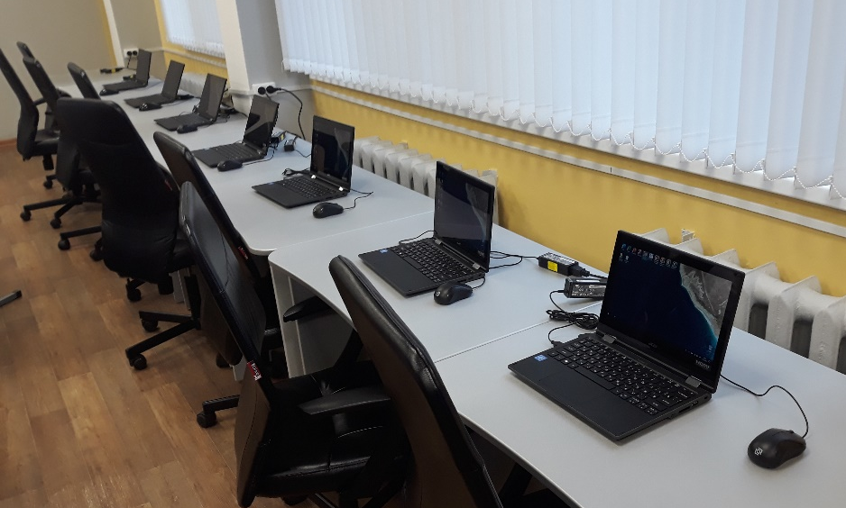
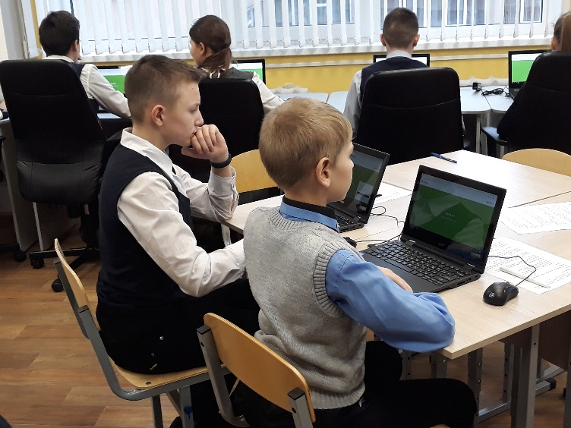
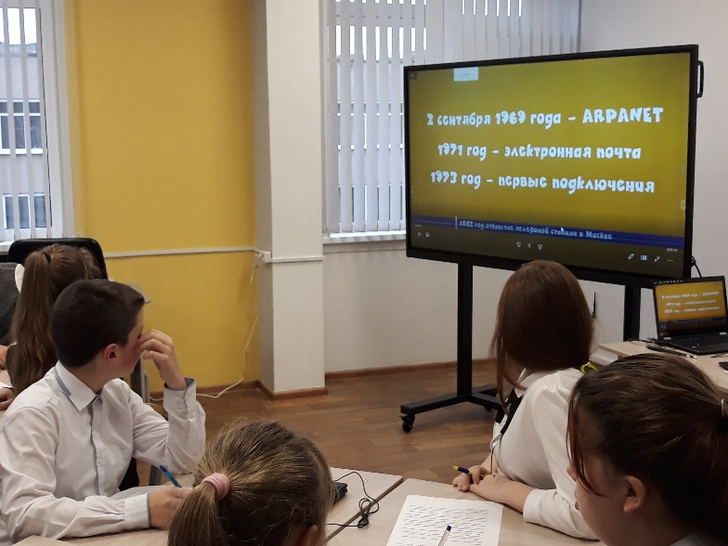
Перечень оборудования
Согласно Письма Минпросвещения РФ от 16 апреля 2019 г. № МР-507/02
(О перечне оборудования для внедрения целевой модели ЦОС в ОО и профессиональных ОО)
МФУ (принтер, сканер, копир)
Ноутбук для управленческого персонала (форм-фактор: ноутбук)
Программно-аппаратный комплекс в составе:
  Ноутбук учителя (форм-фактор: трансформер)
  Интерактивный комплекс
  Мобильное крепление для интерактивного комплекса
  Вычислительный блок интерактивного комплекса
  Ноутбук мобильного класса (форм-фактор: трансформер)
Региональный проект ЦОС
2019 г. – 16 ОО (15 СОШ, 1 профессиональный колледж)

Slide 9
Повышение квалификации участников регионального проекта ЦОС
ППК «Современные технологии электронного обучения» (48 ч., очно-заочно)
Целевая группа: школьные команды (заместители директоров, педагоги)
Тематика курсов:
цифровая трансформация ОО
функциональные возможности нового оборудования
педагогические технологии в электронном обучении
образовательные возможности интернет-сервисов и образовательных платформ
презентация эффективных практик
Региональный проект ЦОС
Всероссийская акция «Урок Цифры»

Slide 10
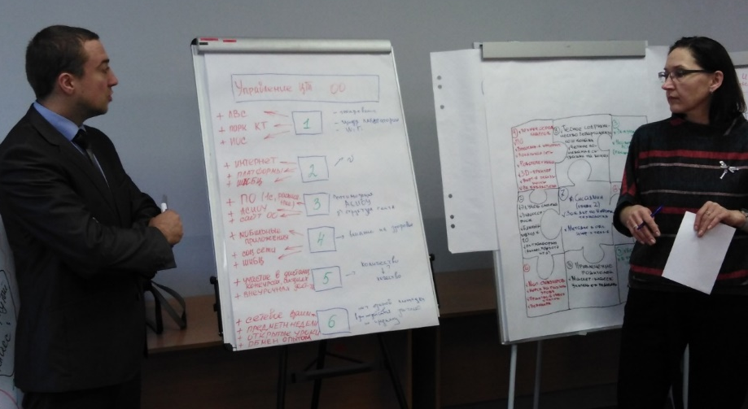
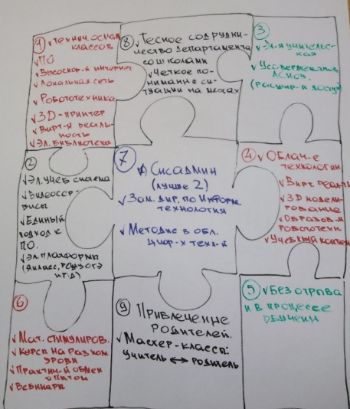
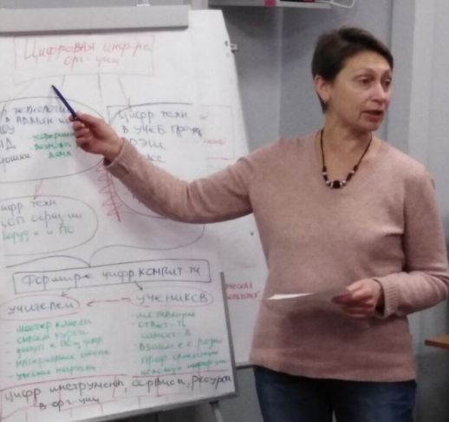
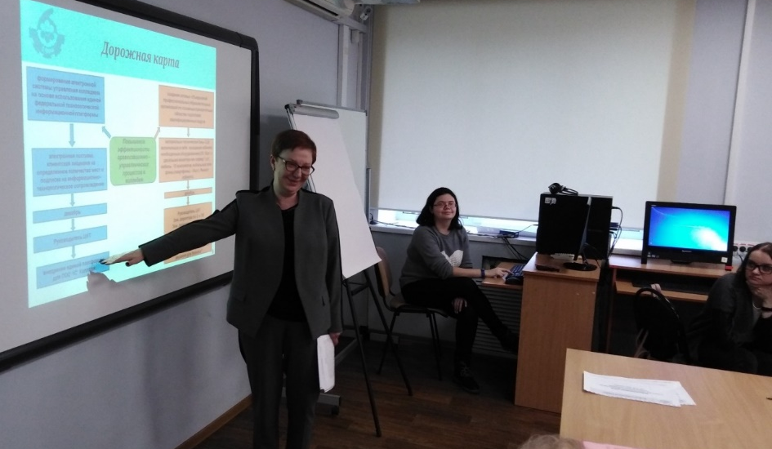
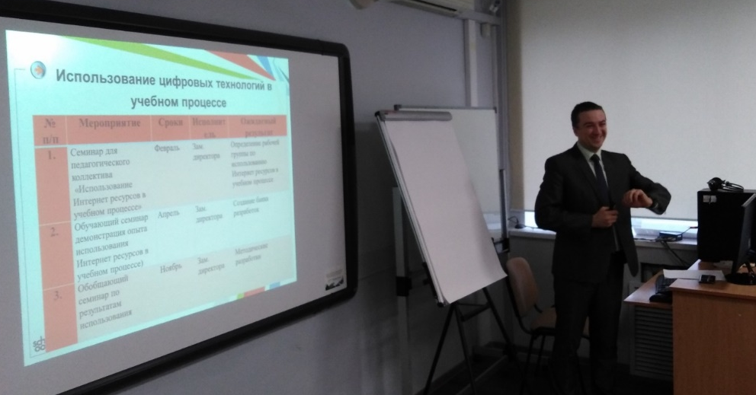
Повышение квалификации участников регионального проекта ЦОС
В ноябре-декабре 2019 г. обучено
53 сотрудника 16 ОО
Региональный проект ЦОС
Презентация «Дорожной карты» по внедрению цифровых технологий (развитию ИОС ОО)

